Slide 1
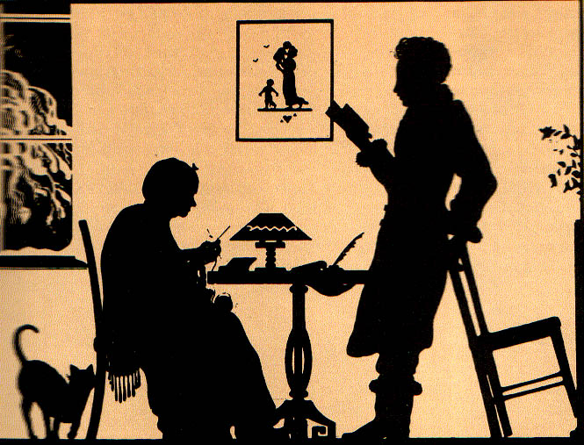
Подруга дней
моих суровых…

Slide 2
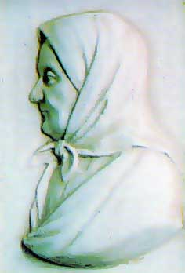
ЦЕЛЬ РАБОТЫ
Выяснить, какое влияние оказала на формирование Пушкина как поэта и человека его няня, Арина Родионовна.
Серяков Я.П. Барельеф Арины Родионовны.
Работа по кости 1840-е гг.
ЗАДАЧИ РАБОТЫ
1.Познакомиться с биографией няни Пушкина.
2. Рассмотреть изображение няни Арины Родионовны в лирике Пушкина, в других литературных и документальных источниках для понимания её роли в жизни поэта.
3. Выявить роль няни в жизни Пушкина.

Slide 3
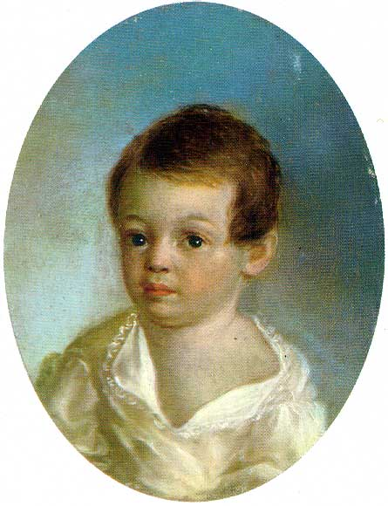
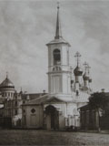
ДЕТСТВО ПУШКИНА
Родился Александр Сергеевич Пушкин 26 мая 1799 года на одной из улочек Москвы, в Немецкой слободе (ныне улица Баумана).
Ты, детскую качая колыбель,
Мой юный слух напевами пленила
И меж пелен оставила свирель,
Которую сама заворожила.
На формирование характера и умственное развитие ребёнка большое влияние оказали бабушка поэта Мария Алексеевна Ганнибал, с 1801 года жившая в доме Пушкиных, и няня Арина Родионовна.

Slide 4
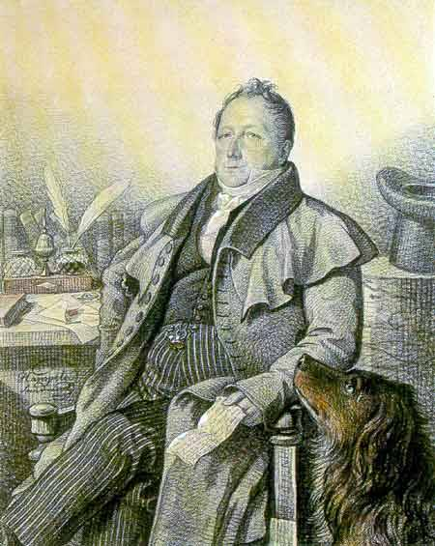
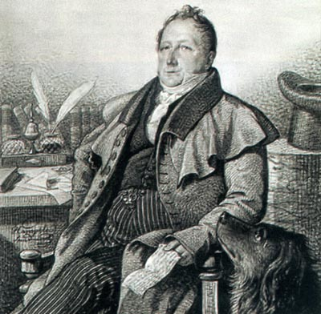
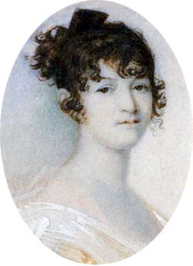
РОДИТЕЛИ ПУШКИНА
Надежда Осиповна Пушкина, рожд. Ганнибал (1775-1836), мать поэта.
Художник Ксавье де Местр.
1800-е гг. Была внучкой знаменитого Ибрагима Ганнибала.
Сергей Львович Пушкин (1770-1848). Неизв. художник. 1810-е гг. Отец поэта, Сергей Львович Пушкин. Отставной военный, был старинного рода, богат и не слишком удачлив в службе и чинах.

Slide 5
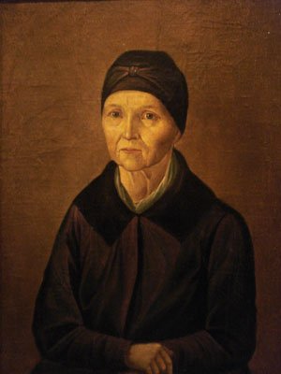
АРИНА РОДИОНОВНА ЯКОВЛЕВА
Арина Родионовна Яковлева (1758-1828) была до 1799 г. крепостной.
Получив вольную, предпочла остаться у Пушкиных, где нянчила будущего поэта, его сестру и брата.
Арина – её домашнее имя, а подлинное – Ирина или Аринья.
Как крепостная крестьянка няня фамилии не имела.
Сам Пушкин ни единого раза не назвал её по имени, а в письмах писал «няня».
В литературе она именуется чаще как Арина Родионовна, а также Арина Матвеева – по мужу.
Арина Родионовна.
Портрет работы неизвестного художника.

Slide 6
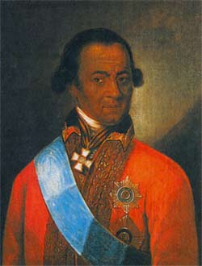

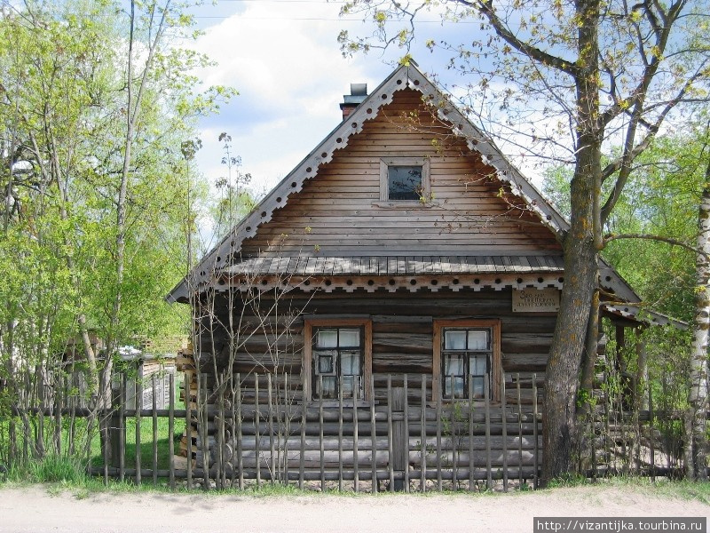
Ребёнком Арина числилась крепостной подпоручика лейб-гвардии Семёновского полка графа Фёдора Алексеевича Апраксина.
В 1759 году деревню, где жила Арина Родионовна, с людьми купил у Апраксина прадед А.С. Пушкина- А.П.Ганнибал.
Прадед Пушкина -знаменитый «арап» Ибрагим (Абрам) Ганнибал, крестник Петра Великого.
В 1781 году Арина вышла замуж за крестьянина Фёдора Матвеева. Жили они бедно, в хозяйстве не было даже скотины.

Slide 7
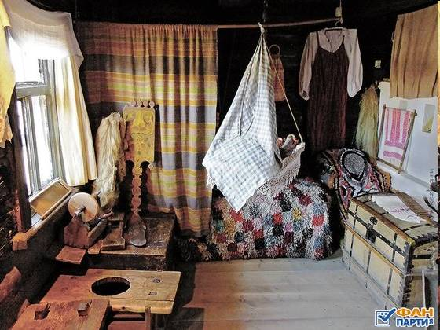
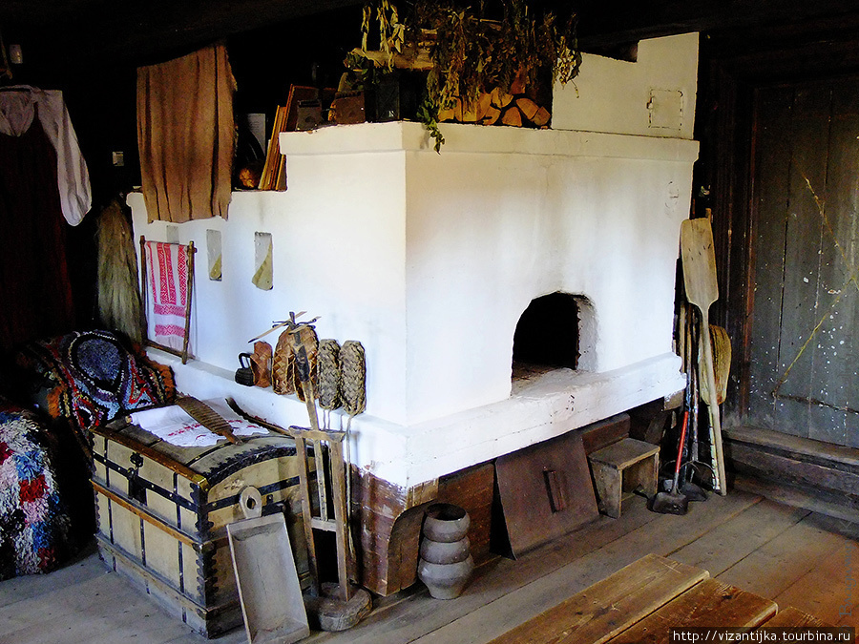
ДОМ АРИНЫ РОДИОНОВНЫ
Деревня Кобрино Гатчинского района Ленобласти находится на левом берегу речки Кобринки, притока Суйды. На протяжении двух веков небольшой деревянный домик принадлежал Арине Родионовне, её семье и потомкам. Эта старая крестьянская изба - самая древняя и маленькая в этой деревне. Она была построена в конце 18 века.
В 1807 году, вскоре после того, как Арина Родионовна овдовела, её связь с селом Кобрино оборвалась: Ганнибалы из Петербургской губернии перебрались во Псковскую. Свои земли вместе с крестьянами они продали. Однако няни это не коснулось, ведь она была прикреплена не к земле, а к хозяевам.

Slide 8
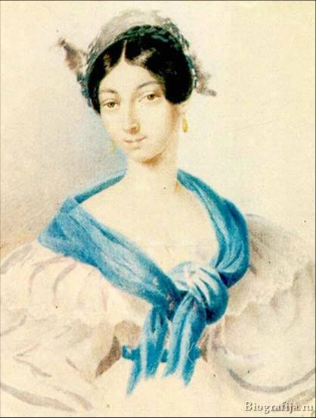
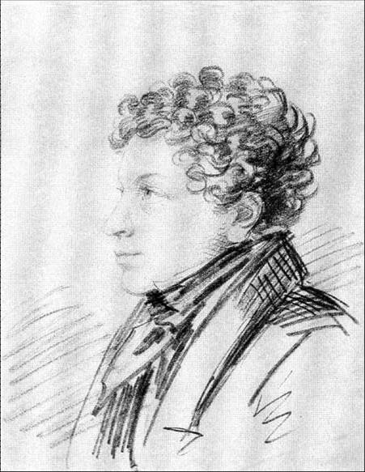
«Была она настоящею представительницею русских нянь»,- вспоминала об Арине Родионовне Ольга Сергеевна.
К детям в господские семьи брали кормилиц и нянь. Эти простые люди любили чужих детей, как своих.
1972 г. Взята бабушкой Пушкина Марией Алексеевной Ганнибал в качестве няни для племянника Алексея.
Брат
Лев Сергеевич
Сестра
Ольга Сергеевна
1979 г. Взята в семью Пушкиных кормилицей сестры поэта, няней Пушкина и его брата.

Slide 9
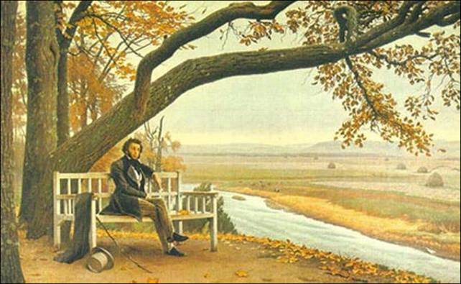
С августа 1824 года по 1826 год Пушкин приезжает в Михайловское – место своей второй ссылки.
Поэт остался один со своей няней в большом доме, а на лето они перебирались в малый флигель, называемый ныне «Домик няни».
В хозяйственные дела Пушкин никогда не входил. Крестьяне говорили, что ему всё равно «хошь мужик спи, хошь пей...». Но когда выяснилось, что наёмная экономка Роза Григорьевна притесняет Арину Родионовну, сразу принял меры.
« У меня произошла перемена в министерстве... - писал он брату. - Розу Григорьевну я принуждён был выгнать... А то она уморила няню, которая начала от неё худеть».
Было тогда Арине Родионовне уже под семьдесят лет. По словам Марии Ивановны Осиповой, «это была старушка чрезвычайно почтенная - лицом полная, вся седая, страстно любившая своего питомца».

Slide 10
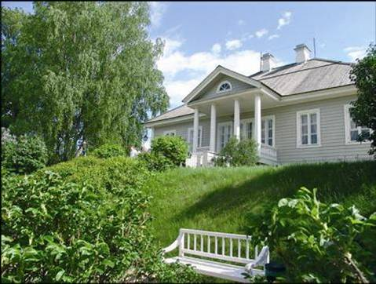

ДОМ ПУШКИНЫХ В МИХАЙЛОВСКОМ
В зимние месяцы Арина Родионовна жила в опустевшем господском доме. В её комнате, находящейся напротив кабинета Пушкина, стояло множество пяльцев.
Там под присмотром няни работали крепостные девушки-мастерицы: вышивальщицы, швеи. Зимой темнело рано. Девушки-вышивальщицы расходились по домам.
Тогда Арина Родионовна брала веретено или спицы и шла в кабинет к Александру Сергеевичу. Зимние вечера коротали они вместе.

Slide 11
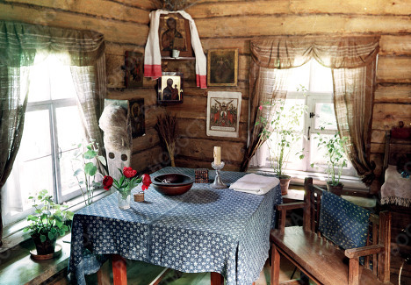
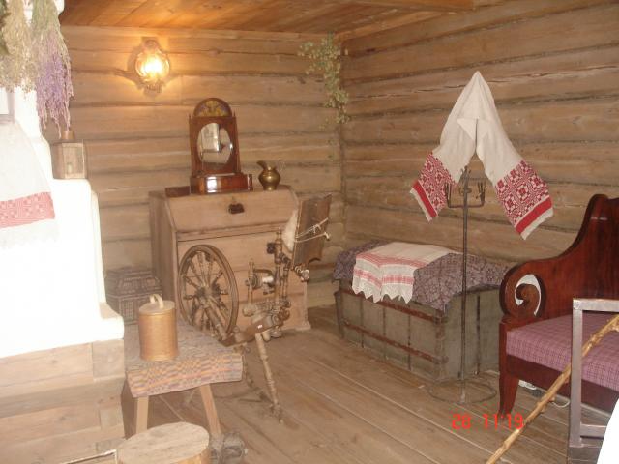
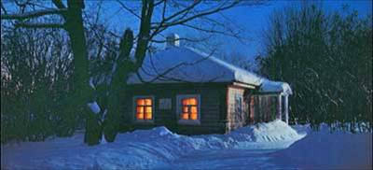
ДОМ НЯНИ В МИХАЙЛОВСКОМ
В «Описи» сельца Михайловского, составленной в 1838 году, о домике няни сказано: «Деревянного строения крыт и обшит тёсом, в нём комнат 1. Окон с рамами и стёклами 3. Печь русская с железною заслонкою и чугунною вьюшкою. Под одной связью баня с голландской печью и в ней посредственной величины котёл».

Slide 12
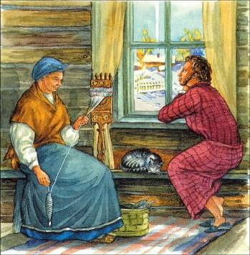
Сохранились живые и яркие воспоминания об отношении Пушкина к Арине Родионовне. На вопрос, помнит ли он няню и правда ли, что поэт её очень любил, Пётр Парфёнов – кучер Пушкиных в Михайловском – ответил: «Как же ещё любил-то, она у него тут вот и жила. И он всё с ней, коли дома. Чуть встанет утром, уж и бежит её глядеть: «здорова ли, мама», - он её всё мамой называл. А она ему: «Батюшка, ты за что меня всё мамой зовёшь, какая я тебе мать?» - «Разумеется, ты мне мать: не то мать, что родила, а то, что своим молоком вскормила». И уж чуть старуха занеможет… он уж всё за ней».
«Вечером слушаю сказки моей няни, оригинала няни Татьяны; она - единственная моя подруга». Из письма Пушкина Д.М.Шварцу.

Slide 13

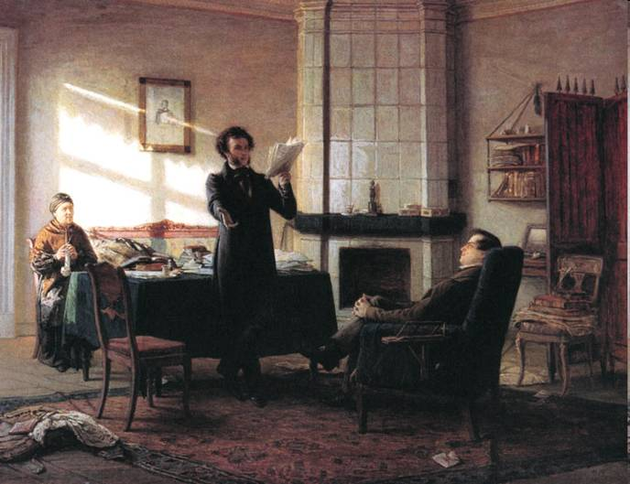
Арину Родионовну знали близкие друзья поэта. Иван Иванович Пущин, друг поэта по Лицею, вспоминая о своём приезде в Михайловское в 1825 году, писал: «Прибежавшая старуха застала нас в объятиях друг друга… Не знаю, за кого приняла меня, только, ничего не спрашивая, бросилась обнимать. Я тотчас догадался, что это добрая его няня, столько раз им воспетая, и чуть не задушил её в объятиях»..
Души не чая в своём питомце, няня пыталась сделать что-то доброе и для его друзей. Когда, например, весной 1826 года в Михайловское приехал Николай Языков, поэт и друг Пушкина, то она подарила ему деревянную шкатулку (ларец), которую по её просьбе смастерил деревенский умелец. Николай Михайлович посвятил няне Пушкина два стихотворения. Одно из них – «К няне Пушкина».

Slide 14

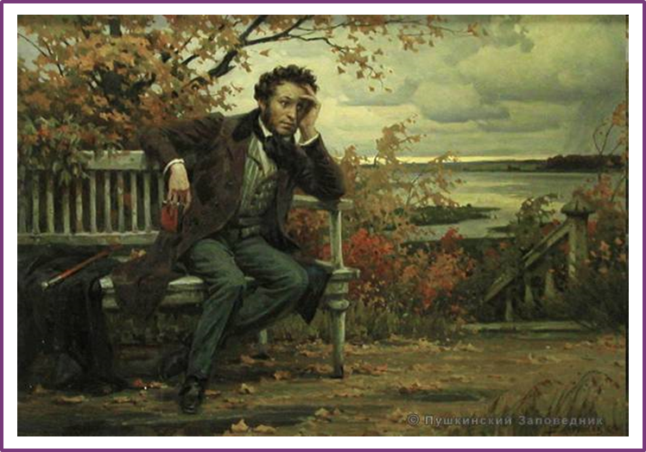
И.С. Аксаков: «Точно припав к груди матери – земли, жадно в её рассказах пил он чистую струю народной речи и духа».
Рассказывала няня прекрасно. Все в семействе Пушкина удивлялись меткости её языка, повторяли её словечки.
Именно от няни Пушкин услышал бессчетное количество народных выражений, присказки, прибаутки, былины и небылицы.

Slide 15
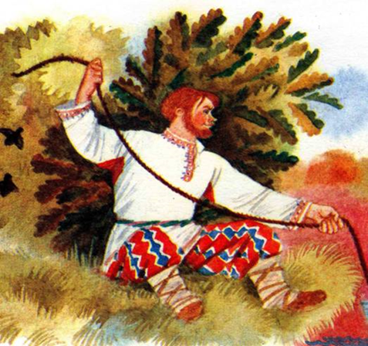
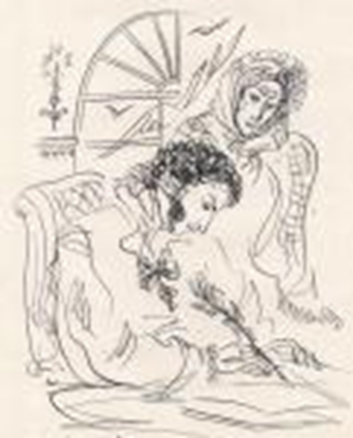
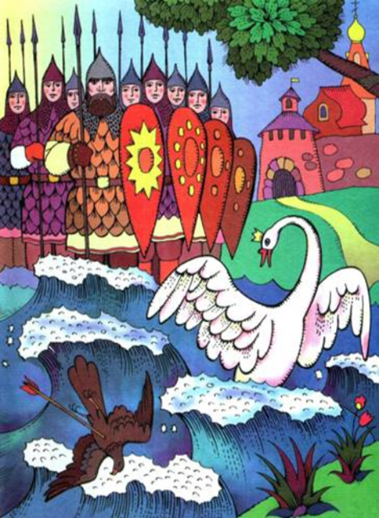
Пушкин с удовольствием слушал сказки няни, которых она знала великое множество, записывал с ее слов народные песни. Сюжеты и мотивы услышанного он использовал в творчестве.
Со слов няни Пушкин записал 7 сказок, 10 песен и несколько народных выражений, хотя слышал от нее больше. Когда Арины Родионовны уже не было в живых, на основе своих записей Пушкин создал «Сказку о царе Салтане», «Сказку о попе и о работнике Балде», «Сказку о мёртвой царевне и о семи богатырях». Одну из записей передал он Жуковскому В.А., и тот написал стихотворную «Сказку о царе Берендее».

Slide 16
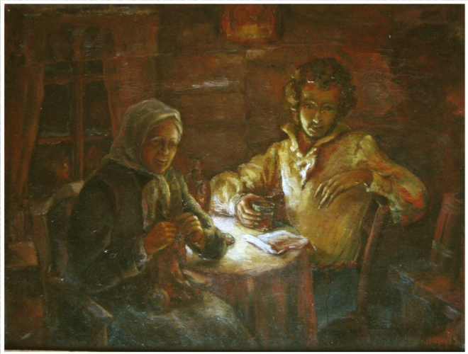
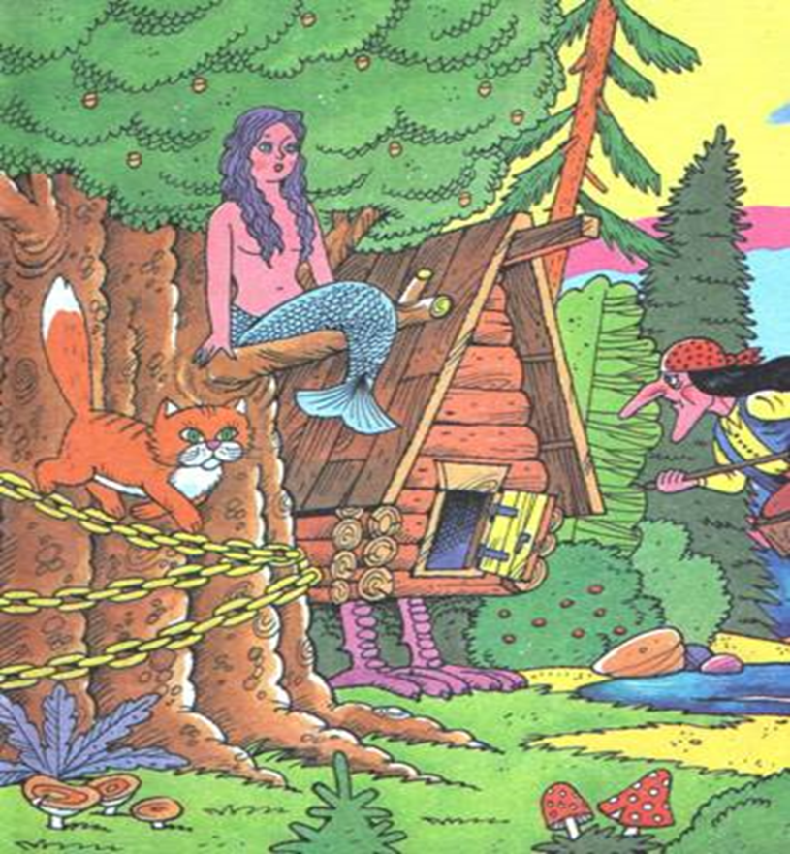
Из них сперва родился эпиграф к тетради, в которой были записаны сказки, а затем пролог к поэме «Руслан и Людмила».
В одной из сказок Арины Родионовны имеются такие слова: « У моря лукоморья стоит дуб, а на том дубу золотые цепи, и по тем цепям ходит кот: вверх идет - сказки сказывает, вниз идет – песни поет».

Slide 17
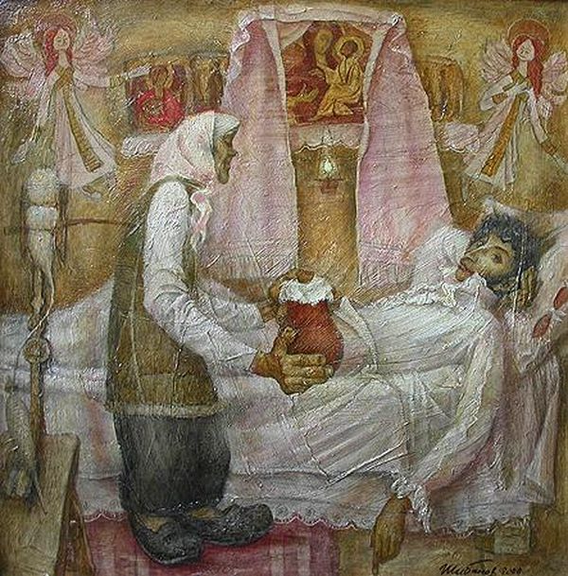
И, наверное, часто бывало так, как написал в своём стихотворении «Няня Пушкина» поэт Саша Чёрный:
На стареньком диване
У мёрзлого окна
Дремотный голос няни,
Как плеск веретена.
В руках мелькают спицы,
Трясётся голова,
И вьются небылицы-
Волшебные слова:
Про лешего Антипку,
Про батрака Балду,
Про золотую рыбку,
Про кузнеца в аду…
Зарделось в зале лето,
Шумит-шуршит травой.
В простенке тень поэта
С курчавой головой…
А кот всё горбит шубу,
Не тот ли это кот,
Что был прикован к дубу
У синих-синих вод?
“Распелась…Вот чечётка!
Смотри, в саду – светло”.
И крестит няня кротко
Любимое чело. …

Slide 18
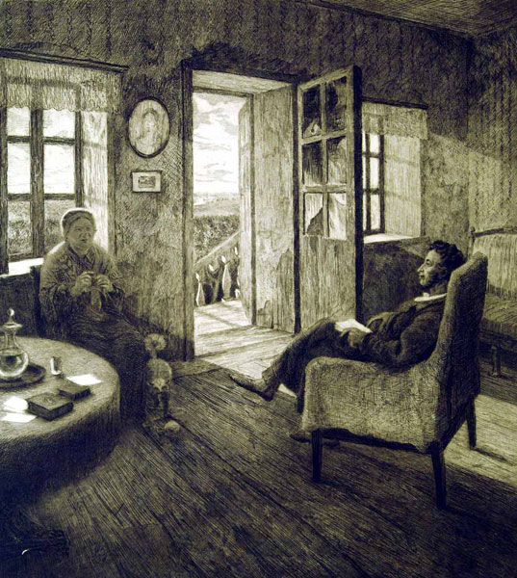



А.С.Пушкин посвятил Арине Родионовне свои произведения:
«Няне»
«Вновь я посетил тот
уголок земли»
«Сон»
«Зимний вечер»
ЕСЛИ ГРЯДУЩЕЕ ПОКОЛЕНИЕ БУДЕТ ЧТИТЬ МОЁ ИМЯ, ДОЛЖНА БЫТЬ НЕ ЗАБЫТА И ЭТА БЕДНАЯ СТАРУШКА.
«Свят Иван, как пить
мы станем…»

Slide 19
ЗИМНИЙ ВЕЧЕР
Буря мглою небо кроет,
Вихри снежные крутя;
То, как зверь, она завоет,
То заплачет, как дитя,
То по кровле обветшалой
Вдруг соломой зашумит,
То, как путник запоздалый,
К нам в окошко застучит.
Наша ветхая лачужка
И печальна и темна.
Что же ты, моя старушка,
Приумолкла у окна?
Или бури завываньем
Ты, мой друг, утомлена,
Или дремлешь под жужжаньем
Своего веретена?
Выпьем, добрая подружка
Бедной юности моей,
Выпьем с горя; где же кружка?
Сердцу будет веселей.
Спой мне песню, как синица
Тихо за морем жила;
Спой мне песню, как девица
За водой поутру шла.
Буря мглою небо кроет,
Вихри снежные крутя;
То, как зверь, она завоет,
То заплачет, как дитя.
Выпьем, добрая подружка
Бедной юности моей,
Выпьем с горя; где же кружка?
Сердцу будет веселей.
1825.

Slide 20
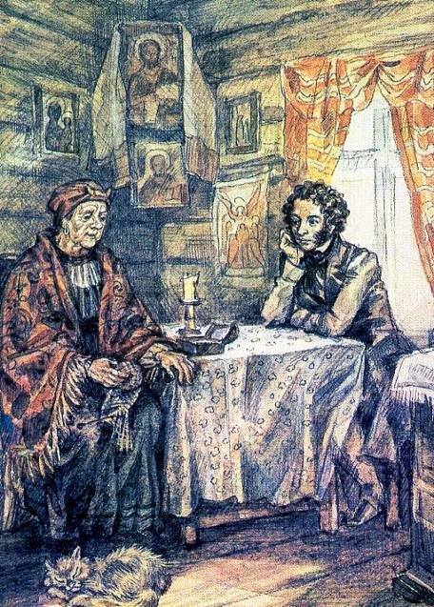
НЯНЕ
Подруга дней моих суровых,
Голубка дряхлая моя!
Одна в глуши лесов сосновых
Давно, давно ты ждёшь меня.
Ты под окном своей светлицы
Горюешь, будто на часах,
И медлят поминутно спицы
В твоих наморщенных руках.
Глядишь в забытые вороты
На черный отдалённый путь:
Тоска, предчувствие, заботы
Теснят твою всечасно грудь.
То чудится тебе.
1826 г.

Slide 21

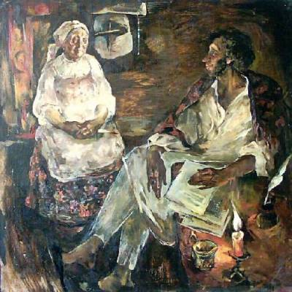
СОН
Ах! умолчу ль о мамушке моей,
О прелести таинственных ночей,
Когда в чепце, в старинном одеянье,
Она, духов молитвой уклоня,
С усердием перекрестит меня
И шёпотом рассказывать мне станет
О мертвецах, о подвигах Бовы. . .
От ужаса не шелохнусь бывало,
Едва дыша, прижмусь под одеяло,
Не чувствуя ни ног, ни головы.
1816 г.

Slide 22
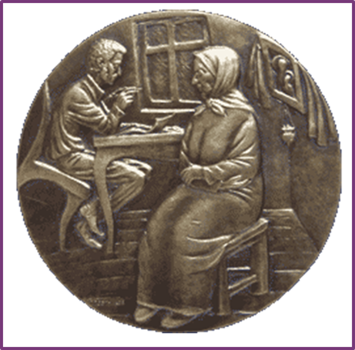
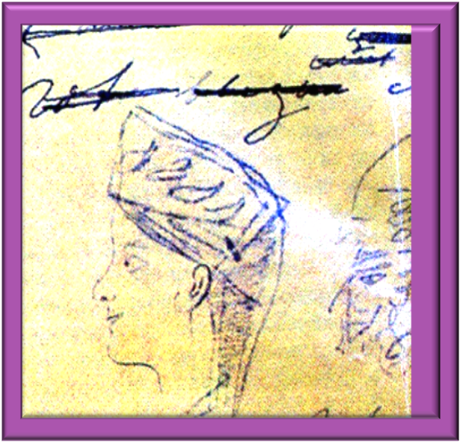

Наперсница волшебной старины,
Друг вымыслов игривых и печальных,
Тебя я знал во дни моей весны,
Во дни утех и снов первоначальных.
Я ждал тебя; в вечерней тишине
Являлась ты весёлою старушкой
И надо мной сидела в шушуне,
В больших очках и с резвою гремушкой.
На смерть няни А.С. Пушкина
Н.М. Языков. 1830
Я отыщу тот крест смиренный,
Под коим, меж чужих гробов,
Твой прах улегся, изнуренный
Трудов и бременем годов.
Ты не умрешь в воспоминаньях
О светлой юности моей
И в поучительных преданьях
Про жизнь поэтов наших дней...

Slide 23
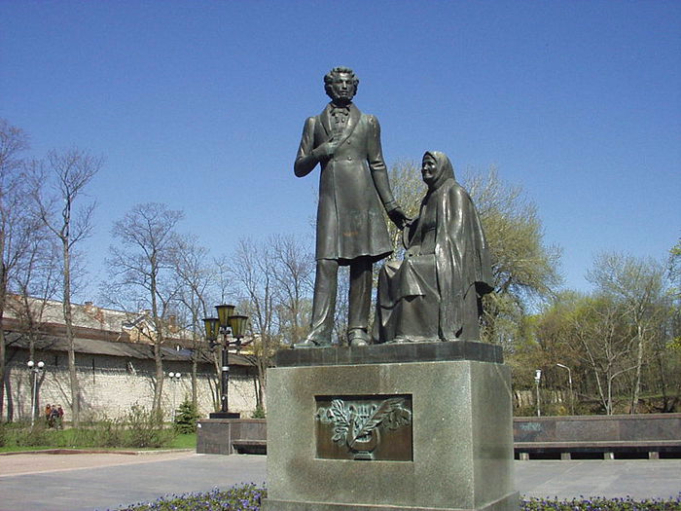
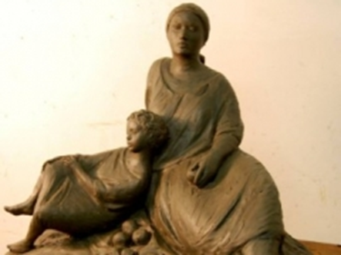
С любовью и уважением относился Пушкин к няне. Немало стихотворений посвятил ей. Называл её «подругой юности» своей, «ангелом кротким, безмятежным», «бесценным другом». Он доверял ей свои мысли, мечты.
Нередко Арина Родионовна становилась первой слушательницей сочинений поэта:
Я плоды своих скитаний,
И гармонических статей
Читаю только старой няне –
Подруге юности моей.
Псков. «Пушкин и крестьянка». Скульптор О.Комов.

Slide 24
«Любезный мой друг, Александр Сергеевич, я получила ваше письмо и деньги, которые вы мне прислали. За все ваши милости я вам всем благодарна - вы у меня беспрестанно в сердце и на уме, и только, когда засну, то забуду вас и ваши милости ко мне. Ваше обещание к нам побывать летом меня очень радует. Приезжай, мой ангел, к нам в Михайловское, всех лошадей на дорогу выставлю - я вас буду ожидать и молить Бога, чтоб он дал нам свидеться... Прощайте, мой батюшка, Александр Сергеевич. За ваше здоровье я просвиру вынула и молебен отслужила, поживи, дружочек, хорошенько, самому слюбится. Я, слава богу, здорова, цалую ваши ручки и остаюсь вас многолюбящая няня ваша Арина Родионовна» (писано под диктовку в Тригорском 6 марта 1827 года).

Slide 25
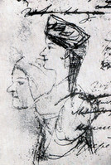
Как одну из горестных утрат своей жизни переживал кончину няни Пушкин. Нередко на полях страниц своих сочинений он рисовал профильные портреты любимой няни. Даже спустя десять лет, побывав в селе Михайловском, он напишет:
…Вновь я посетил тот уголок земли, где я провел изгнанником два года незаметных. Уж десять лет ушло с тех пор – и много переменилось в жизни для меня (…) но здесь опять минувшее меня объемлет живо (…) Вот опальный домик, где жил я с бедной нянею моей. Уже старушки нет – уж за стеною не слышу я шагов её тяжёлых, ни кропотливого её дозора…

Slide 26
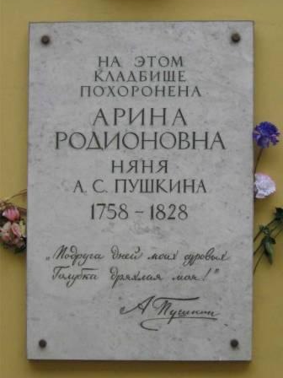
Пушкин последний раз видел няню в Михайловском 14 сентября 1827 года, за девять месяцев до её смерти.
Арина Родионовна скончалась 29 июля 1828 года в Петербурге, в доме Ольги Пушкиной ( в замужестве Павлищевой).
После смерти была похоронена на Смоленском кладбище Санкт-Петербурга.
На сегодня могила утеряна, однако в 1977 году на кладбище была установлена памятная доска.
.
Мемориальная табличка у входа на Смоленское кладбище.

Slide 27
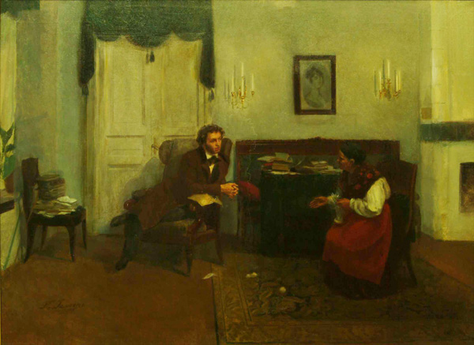
Так вот кто первая вдохновительница, первая муза первого истинно русского поэта, это - няня… Да будет же ей, этой няне, от лица русского общества вечная благодарность. И.С.Аксаков
1891. П.И. Геллер. Пушкин и няня.

Slide 28
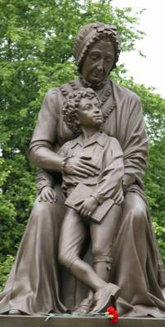
ЗАКЛЮЧЕНИЕ
Благодаря А.С.Пушкину имя Арины Родионовны стало известно всему миру.
Не просто няней, а большим другом стала Арина Родионовна для поэта.
Оказала влияние на формирование Пушкина как поэта и человека.
Многие сюжеты и мотивы сказочных историй, рассказанных няней, поэт использовал в своём творчестве.
У неё Пушкин научился первым урокам литературного мастерства.

